Slide 1


Campanha Nacional Integrada de Vacinação Sarampo e Rubéola, Suplementação Vit. “A” e Desparasitação Albendazol.
Direção Regional de Saúde de SAB
Data:27 / 12/ 2024

Slide 2
Plano de Apresentação
Contexto e Justificação;
Objetivos;
Estratégias utilizada (Fixa, Avançada e Móvel);
Comunicação;
Resultado Sarampo e Rubéola;
Vigilancia MAPI;
Categorização por Região e Áreas Sanitária;
Logística;
Constrangimento;
Pontos fortes;
Oportunidades;
Pontos a melhorar;
Conclusão;
Recomendações.

Slide 3
1. Contexto e Justificativo
A campanha de vacinação contra o sarampo e a rubéola está planificada como parte da introdução da vacina combinada contra o sarampo e a rubéola na imunização de rotina. Como mencionado em seções anteriores, foi observado um aumento do número de casos de rubéola e o país seguirá as recomendações da OMS para introduzir a vacina combinada contra o sarampo e a rubéola, com o objetivo de controlar e, eventualmente, eliminar a rubéola e a síndrome da rubéola congénita.

Slide 4
2. Contexto e Justificação (cont)
A Guiné-Bissau registou a segunda maior incidência de rubéola a nível mundial nos últimos 12 meses, com 154 novos casos e uma incidência de 71.60 entre Junho e Novembro de 2023, de acordo com os números da OMS. Os casos de rubéola registados são a ponta do icebergue, visto que 50% dos casos são subclínicas (sem sintomas, embora possam ser confirmados através de teste).

Slide 5
2. Objetivos
Geral
O objetivo geral da campanha (e da sua introdução) é contribuir para a eliminação do sarampo, da rubéola e da síndrome da rubéola congénita, reforçando a imunidade das crianças com idades compreendidas entre os 9 meses e os 14 anos, com vista a reduzir a morbilidade e a mortalidade devidas a estas doenças, bem como as deficiências nutricionais e os parasitas intestinais em crianças com menos de 59 meses, através da administração de vitamina A e de mebendazol.
Especifico
Vacinar todas as crianças com idades compreendidas entre os 9 meses e os 14 anos (um total de 896 745 crianças) com uma dose de ESAV, independentemente do seu estado de vacinação, em todas as regiões de saúde;
Fornecer vitamina A a todas as crianças com idades compreendidas entre os 6 e os 59 meses (um total de 335 473 crianças);

Slide 6
2. Objetivos
Especifico (Cont)
Desparasitar todas as crianças com idades compreendidas entre os 12 e os 59 meses com mebendazol (total de 286 012 crianças);
Durante a campanha, efetuar controlos rápidos de conveniência para identificar as crianças não vacinadas durante a campanha e efetuar vacinações de repescagem quando indicado (critérios indicados na secção seguinte);
Reforçar a vacinação de rotina, identificando as crianças não vacinadas ou insuficientemente vacinadas no âmbito da vacinação de rotina, atualizar o mapa das crianças sem dose e vaciná-las após a campanha durante a semana de aceleração;

Slide 7
2. Objetivos
Especifico (Cont)
Reforçar a vigilância epidemiológica, nomeadamente do sarampo e da rubéola ;
Garantir a segurança das injeções e a eliminação de resíduos em 100% das regiões de saúde;
Assegurar a vigilância, a notificação, a investigação e a gestão dos casos de IBD nas regiões de saúde ;
Informar e sensibilizar para a campanha todos os pais ou tutores de crianças com idades compreendidas entre os 6 meses e os 14 anos;
Avaliar a campanha em termos qualitativos e quantitativos através de um inquérito de cobertura pós-campanha.

Slide 8
Destaques
Alvo Estimado Sarampo/ Rubeola =221905
Alvo Registado = 103219
Vacinados = 203599
Alvo Estimado Vit.A e Albendazol = 81998
Alvo Registado= 41243
Suple+Disp. = 60051
46,5 %
50,2%
197,2%
145,6 %
Coordenadores 02
Supervisores 34
Gestores de Dados 02
Pontos Focais MAPI 15
Logístico = 01
Equipas de Vacinação 126
Vacinadores 252
Mobilizadores 126
Sensibilizadores 518
Obs: Dias insuficiente para identificação dos Alvos pelos ASCs;
NB:
Ex: Cobertura de alvo registado:
Registado/Estimado*100
Ex: Cobertura vacinal:
CV=Vacinado/Registado*100
Estratégias utilizada na campanha
FIXA AVANÇADA MOVEL
x
x

Slide 9
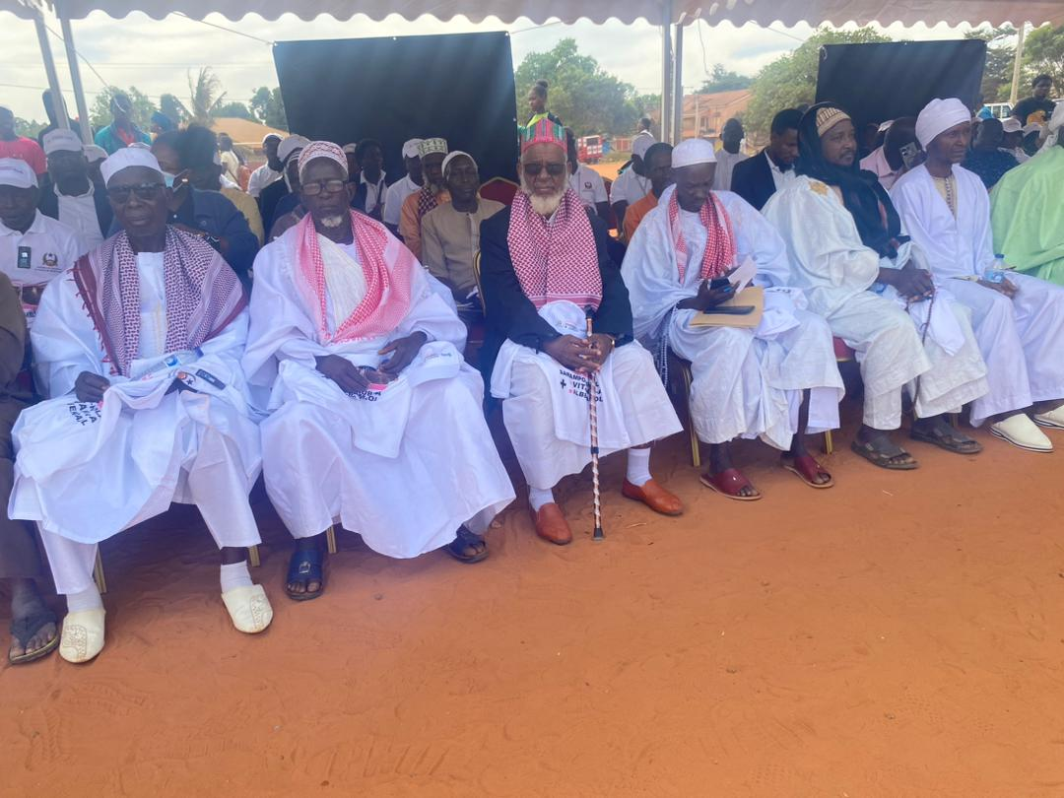
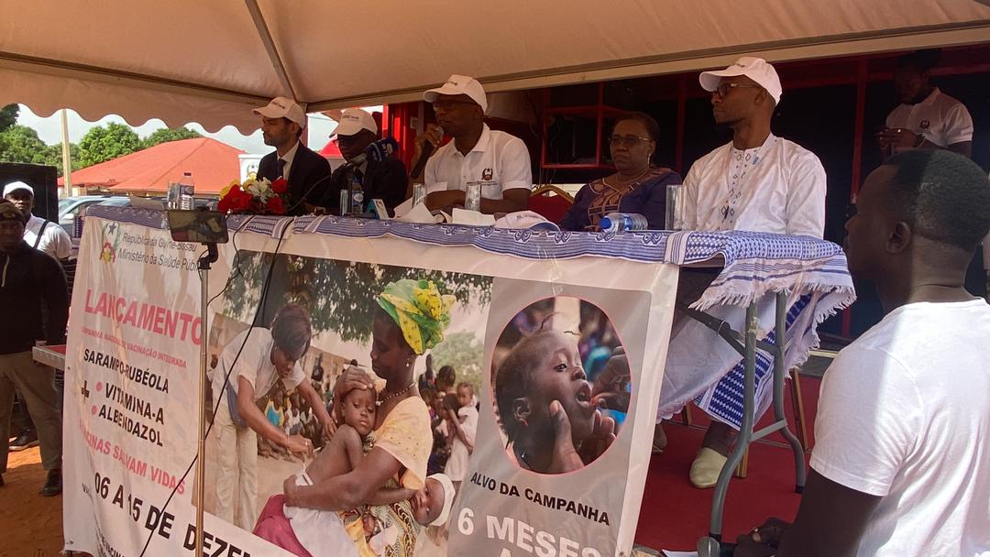
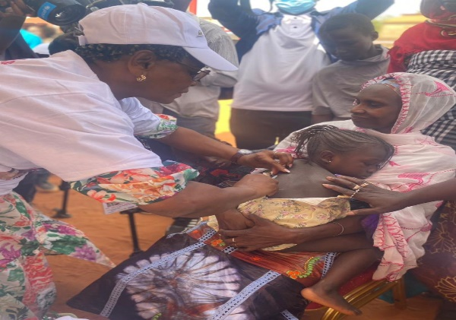
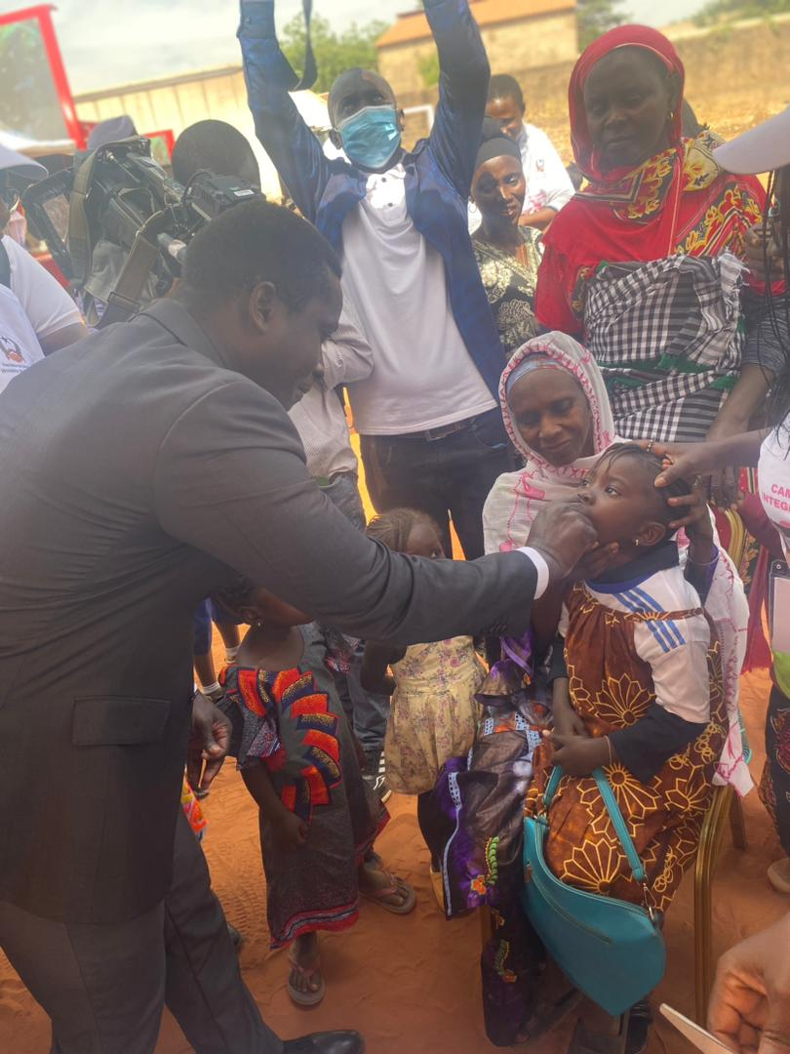
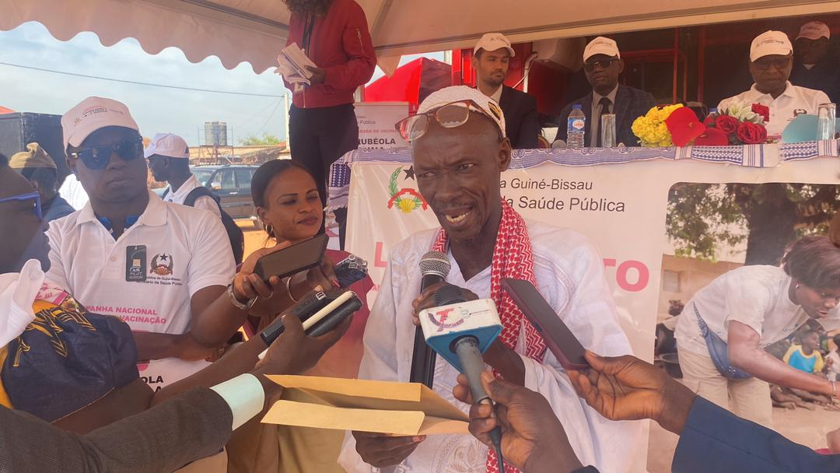
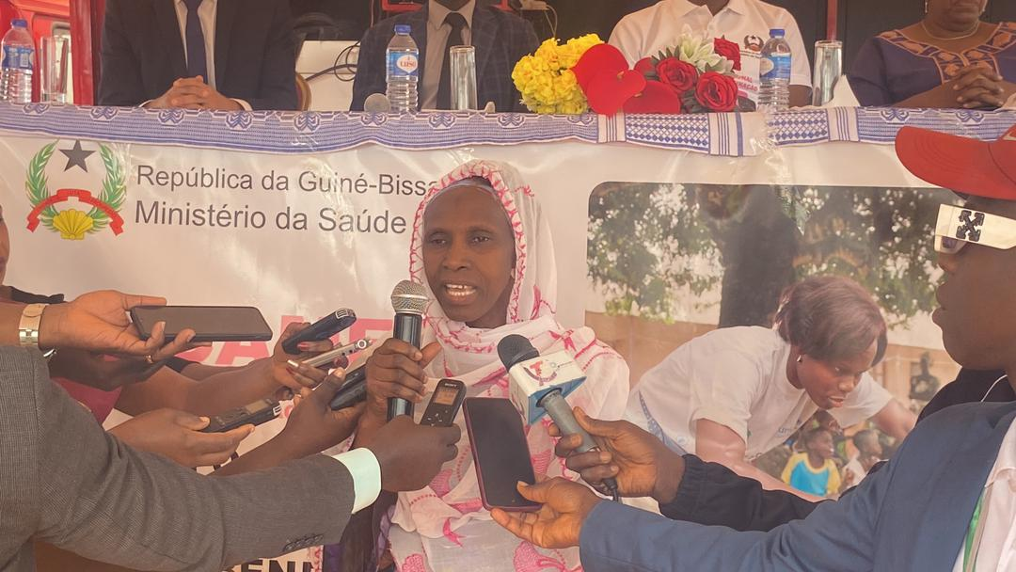
Imagens da Campanha: Lançamento e Durante a Vacinaçao

Slide 10
TABELA:1 Alvos a Vacinar de 6 Meses a 14 Anos Durante a Campanha Nacional Integrada de Vacinaçao Sarampo e Rubéola, Suplementação Vit A e Desparasitaçao com Albendazol
Areas Sanitarias | Pop. Total 2024 | 6 meses a 14 anos 41,7% | Nutriçao 659 Meses |  | SIVE 9 Meses a 14 Anos
 |  |  | 6 -11 meses 1,85% | 12- 59 MESES 13,3% | 9-11 meses 1 % | 12- 23 meses 3,3 % | 24- 59 meses 10 % | 5 - 14 anos 26,7 %
Ajuda | 13 368 | 5574 | 247 | 1 778 | 134 | 441 | 1 337 | 3 569
Antula | 43 302 | 18057 | 801 | 5 759 | 433 | 1 429 | 4 330 | 11 562
B. Militar | 96 034 | 40046 | 1 777 | 12 773 | 960 | 3 169 | 9 603 | 25 641
Bandim | 58 450 | 24373 | 1 081 | 7 774 | 584 | 1 929 | 5 845 | 15 606
Belem | 22 296 | 9297 | 412 | 2 965 | 223 | 736 | 2 230 | 5 953
C.M.I | 19 333 | 8062 | 358 | 2 571 | 193 | 638 | 1 933 | 5 162
Cuntum | 60 088 | 25057 | 1 112 | 7 992 | 601 | 1 983 | 6 009 | 16 044
Luanda | 32 709 | 13640 | 605 | 4 350 | 327 | 1 079 | 3 271 | 8 733
Missira | 50 597 | 21099 | 936 | 6 729 | 506 | 1 670 | 5 060 | 13 509
Pefine | 19 073 | 7954 | 353 | 2 537 | 191 | 629 | 1 907 | 5 093
Plaque 2 | 38 542 | 16072 | 713 | 5 126 | 385 | 1 272 | 3 854 | 10 291
Quelele | 37 537 | 15653 | 694 | 4 992 | 375 | 1 239 | 3 754 | 10 022
Sta Luzia | 22 144 | 9234 | 410 | 2 945 | 221 | 731 | 2 214 | 5 912
Sintra Nema | 27 767 | 11579 | 514 | 3 693 | 278 | 916 | 2 777 | 7 414
Regiao | 541 240 | 225697 | 10 013 | 71 984 | 5411 | 17 861 | 54 124 | 144 511
FONTE DE DADO : Cobo Collet
FONTE DE INFORMAÇAO: GESTORES DE DADOS

Slide 11
Comunicação

Slide 12
Tabela 2: Alvos Identificados pelos ASCs Dezembro 2024 SAB
Area Sanitaria | Total Registado | Total Vacinados | 6-11 meses Registado | 12- 23 meses Registado | 24- 59 meses Registado | 5 - 14 anos Registado
Ajuda | 527 | 4243 | 18 | 51 | 94 | 364
Antula | 11969 | 19070 | 650 | 1423 | 2155 | 7741
B. Militar | 24660 | 39805 | 2006 | 2982 | 4852 | 14820
Bandim | 10016 | 16325 | 499 | 947 | 1812 | 6758
Belem | 6275 | 8996 | 269 | 705 | 1662 | 3639
C.M.I | 3067 | 6384 | 276 | 433 | 637 | 1721
Cuntum | 6445 | 19358 | 296 | 695 | 1202 | 4252
Luanda | 7630 | 13004 | 503 | 885 | 1474 | 4768
Missira | 5327 | 20548 | 474 | 627 | 995 | 3231
Pefine | 2033 | 4889 | 192 | 308 | 439 | 1094
Plaque 2 | 11801 | 17480 | 907 | 1671 | 2716 | 6507
Quelele | 12407 | 13910 | 346 | 727 | 1021 | 10313
Sta Luzia | 874 | 8883 | 158 | 209 | 350 | 157
Sintra Nema | 4195 | 10700 | 2128 | 737 | 712 | 618
Regiao | 107226 | 203595 | 8722 | 12400 | 20121 | 65983
FONTE DE DADO : Cobo Collet
OBS: Dias insuficiente para identificação dos Alvos pelos ASCs;
FONTE DE INFORMAÇAO: GESTORES DE DADOS

Slide 13
Tabela: 3 Cobertura Vacinal dos Alvos Esperados e Registados por ASC e por A.S, Dezembro 2024
Area Sanitaria | Pop. Est. | Sarampo Rubeola
 |  | Vacinados | % | Registado (ASC) | %
Ajuda | 5481 | 4243 | 77 | 519 | 818
Antula | 17754 | 19070 | 107 | 11670 | 163
B. Militar | 39373 | 39805 | 101 | 23738 | 168
Bandim | 23964 | 16325 | 68 | 9787 | 167
Belem | 9142 | 8996 | 98 | 6151 | 146
C.M.I | 7926 | 6384 | 81 | 2940 | 217
Cuntum | 24636 | 19358 | 79 | 6309 | 307
Luanda | 13410 | 13004 | 97 | 7399 | 176
Missira | 20745 | 20548 | 99 | 5109 | 402
Pefine | 7819 | 4889 | 63 | 1945 | 251
Plaque 2 | 15802 | 17480 | 111 | 11384 | 154
Quelele | 15390 | 13910 | 90 | 12248 | 114
Sta Luzia | 9078 | 8883 | 98 | 801 | 1109
Sintra Nema | 11385 | 10700 | 94 | 3217 | 333
Regiao | 221905 | 203595 | 92 | 103217 | 197
Obs: Incoerencia entre dados registado pelos ASCs e os do DASHBOARD

Slide 14
Tabela :4 Recusa e Casos de Doenças Imunopreveniveis Notificados em Visitas dos Agregados Familiares por A.S, Dezembro 2024 |  |  |  |  |  | Zero Dose Identificado
Area Sanitaria | Recusa | PFA | TNN | SARAMPO | F.AMARELA
Ajuda | 0 | 0 | 0 | 0 | 0 | 2
Antula | 0 | 0 | 0 | 0 | 0 | 9
B. Militar | 0 | 0 | 0 | 0 | 0 | 24
Bandim | 0 | 0 | 0 | 1 | 0 | 12
Belem | 0 | 0 | 0 | 1 | 0 | 8
C.M.I | 0 | 0 | 0 | 0 | 0 | 2
Cuntum | 0 | 0 | 0 | 0 | 0 | 11
Luanda | 0 | 0 | 0 | 0 | 0 | 8
Missira | 0 | 0 | 0 | 0 | 0 | 6
Pefine | 0 | 0 | 0 | 1 | 0 | 2
Plaque 2 | 0 | 0 | 0 | 0 | 0 | 7
Quelele | 0 | 0 | 0 | 0 | 0 | 8
Sta Luzia | 0 | 0 | 0 | 0 | 0 | 4
Sintra Nema | 0 | 0 | 0 | 0 | 0 | 6
Regiao | 0 | 0 | 0 | 3 | 0 | 109
Visitas Realizadas por Tipos de Supervisor
1- Supervisor A.S= 440
2- Supervisor Regional = 139
3- Supervisor Nacional = 99
4- Parceiros = 74

Slide 15
Grafico:1 Fonte ou Canais de Informação Sobre a Campanha Nacional Integrada de Vacinaçao Sarampo e Rubéola, Suplementação Vit-A e Desparasitaçao com Albendazol, Dezembro-2024
Fonte: DASHBOARD

Slide 16
Resultados Sarampo e Rubéola

Slide 17
Tabela:5 Número de Crianças Vacinadas Sarampo e Rubiola por Faixa Etária e Sexo por Area Sanitaria, Dezembro 2024
Area Sanitaria | 9 – 11 Meses |  | 12 – 23 Meses |  | 24- 59 Meses |  | 5 – 14 Anos |  | Total |  | Total 9-Meses a 14 Anos
 | MASC | FEM | MASC | FEM | MASC | FEM | MASC | FEM | MASC | FEM
Ajuda | 27 | 54 | 236 | 182 | 380 | 457 | 1258 | 1649 | 1847 | 2396 | 4243
Antula | 154 | 165 | 672 | 703 | 1848 | 1846 | 6303 | 7379 | 9008 | 10062 | 19070
B. Militar | 372 | 370 | 1680 | 1655 | 3671 | 3823 | 13331 | 14903 | 19028 | 20776 | 39805
Bandim | 118 | 134 | 647 | 641 | 1495 | 1505 | 5459 | 6326 | 7713 | 8612 | 16325
Belem | 149 | 139 | 466 | 474 | 970 | 984 | 2874 | 2940 | 4467 | 4529 | 8996
C.M.I | 30 | 31 | 195 | 201 | 677 | 636 | 2325 | 2292 | 3233 | 3154 | 6384
Cuntum | 129 | 154 | 765 | 754 | 2014 | 2004 | 6528 | 7010 | 9425 | 9933 | 19358
Luanda | 91 | 79 | 460 | 480 | 1221 | 1179 | 4564 | 4930 | 6356 | 6648 | 13004
Missira | 123 | 128 | 485 | 496 | 1341 | 1453 | 8107 | 8415 | 10067 | 10481 | 20548
Pefine | 37 | 24 | 136 | 151 | 444 | 477 | 1594 | 2027 | 2226 | 2664 | 4889
Plaque 2 | 236 | 270 | 931 | 934 | 1695 | 1771 | 5582 | 6061 | 8447 | 9033 | 17480
Quelele | 110 | 105 | 512 | 572 | 1220 | 1272 | 4835 | 5284 | 6737 | 7173 | 13910
Sta Luzia | 95 | 95 | 304 | 285 | 748 | 817 | 2983 | 3556 | 4111 | 4772 | 8883
Sintra Nema | 37 | 145 | 707 | 811 | 1037 | 1099 | 3391 | 3473 | 5276 | 5424 | 10700
Regiao | 1708 | 1893 | 8196 | 8339 | 18761 | 19323 | 69134 | 76245 | 97941 | 105657 | 203595
FONTE DE DADO : Cobo Collet
FONTE DE INFORMAÇAO: GESTORES DE DADOS

Slide 18
Gráfico 2: Cobertura Vacinal, Sarampo Rubeola Por A. Sanitaria, Dezembro -2024
FONTE DE DADO : Cobo Collet
SAB: 92%
FONTE DE INFORMAÇAO: GESTORES DE DADOS

Slide 19
Gráfico 3: Proporção Vicinal Sarampo Rubeola Por Sexo, A. Sanitaria Dezembro -2024

Slide 20
Tabela:6 MAPI Notificados por A. Sanitaria Dezembro -2024 (I)
Áreas Sanitárias | Sarampo Rubeola |  | Vit. A Albendazol |  | Total S.R e Vit. A Albend
 | Nao Grave | Grave | Nao Grave | Grave
Ajuda | 0 | 0 | 0 | 0 | 0
Antula | 9 | 0 | 0 | 0 | 0
B. Militar | 28 | 0 | 0 | 0 | 0
Bandim | 7 | 0 | 0 | 0 | 0
Belem | 8 | 0 | 0 | 0 | 0
C.M.I | 0 | 0 | 0 | 0 | 0
Cuntum | 0 | 0 | 0 | 0 | 0
Luanda | 0 | 0 | 0 | 0 | 0
Missira | 3 | 0 | 0 | 0 | 0
Pefine | 0 | 0 | 0 | 0 | 0
Plaque 2 | 1 | 0 | 0 | 0 | 0
Quelele | 5 | 0 | 0 | 0 | 0
Sta Luzia | 7 | 0 | 0 | 0 | 0
Sintra Nema | 12 | 0 | 0 | 0 | 0
Regiao | 80 | 0 | 0 | 0 | 0
FONTE DE DADO : Cobo Collect
FONTE DE INFORMAÇAO: GESTORES DE DADOS

Slide 21
Tabela:7 MAPI Investigado por A. Sanitária, Dezembro -2024 (II)
Area Sanitaria | Sarampo Rubéola |  | Vit-A e Albendazol |  | OBITO
 | Grave | Investigado | Grave | Investigado
Ajuda | 0 | 0 | 0 | 0 | 0
Antula | 0 | 0 | 0 | 0 | 0
B. Militar | 0 | 0 | 0 | 0 | 0
Bandim | 0 | 0 | 0 | 0 | 0
Belem | 0 | 0 | 0 | 0 | 0
C.M.I | 0 | 0 | 0 | 0 | 0
Cuntum | 0 | 0 | 0 | 0 | 0
Luanda | 0 | 0 | 0 | 0 | 0
Missira | 0 | 0 | 0 | 0 | 0
Pefine | 0 | 0 | 0 | 0 | 0
Plaque 2 | 0 | 0 | 0 | 0 | 0
Quelele | 0 | 0 | 0 | 0 | 0
Sta Luzia | 0 | 0 | 0 | 0 | 0
Sintra Nema | 0 | 0 | 0 | 0 | 0
Regiao | 0 | 0 | 0 | 0 | 0
FONTE DE DADO : Cobo Collect
FONTE DE INFORMAÇAO: GESTORES DE DADOS

Slide 22
Tabela:8 Categorização: Cobertura Vicinal Sarampo Rubéola Por A. Sanitaria, Dezembro -2024
Area Sanitaria | 0 - 49 % | 50 - 79 % | 80 - 100 % | 100% +
Ajuda | 0 | 77
Antula | 0 |  |  | 107
B. Militar | 0 |  |  | 101
Bandim | 0 | 68
Belem | 0 |  | 98
C.M.I | 0 |  | 81
Cuntum | 0 | 79
Luanda | 0 |  | 97
Missira | 0 |  | 99
Pefine | 0 | 63
Plaque 2 | 0 |  |  | 111
Quelele | 0 |  | 90
Sta Luzia | 0 |  | 98
Sintra Nema | 0 |  | 94
Região | 0 |  | 92
0-49%= / = 0%
50-79%= / = 29 %
80-100% = / = 50 %
FONTE DE INFORMAÇAO: GESTORES DE DADOS
FONTE DE DADO : Cobo Collect

Slide 23
Nutrição

Slide 24
Tabela:9 Número de Crianças Suplimentada Vit.A e Desparazitaçao com Albendazol por Faixa Etária e Sexo por A.Sanitaria, Dezembro 2024
ASanitaria | Vit.A 6 – 11 Meses |  | Vit.A 12 – 59 Meses |  | Albendazol 12- 59 Meses |  | Total |  | Total 6 a 59 meses
 | MASC | FEM | MASC | FEM | MASC | FEM | MASC | FEM
Ajuda | 52 | 56 | 517 | 642 | 517 | 642 | 569 | 698 | 1 267
Antula | 247 | 291 | 2 552 | 2 518 | 2 552 | 2 518 | 2 799 | 2 809 | 5 608
B. Militar | 544 | 596 | 5 326 | 5 503 | 5 326 | 5 503 | 5 870 | 6 099 | 11 969
Bandim | 198 | 214 | 2 136 | 2 152 | 2 136 | 2 152 | 2 334 | 2 366 | 4 700
Belem | 149 | 139 | 1 444 | 1 450 | 1 444 | 1 450 | 1 593 | 1 589 | 3 182
C.M.I | 82 | 78 | 878 | 831 | 878 | 831 | 960 | 909 | 1 869
Cuntum | 182 | 210 | 2 768 | 2 769 | 2 768 | 2 769 | 2 950 | 2 979 | 5 929
Luanda | 129 | 124 | 1 701 | 1 641 | 1 701 | 1 641 | 1 830 | 1 765 | 3 595
Missira | 272 | 294 | 1 837 | 1 938 | 1 837 | 1 938 | 2 109 | 2 232 | 4 341
Pefine | 60 | 47 | 595 | 613 | 595 | 613 | 655 | 660 | 1 315
Plaque 2 | 338 | 341 | 2 629 | 2 702 | 2 629 | 2 702 | 2 967 | 3 043 | 6 010
Quelele | 203 | 175 | 1 792 | 1 774 | 1 792 | 1 774 | 1 995 | 1 949 | 3 944
Sta Luzia | 138 | 131 | 1 033 | 1 121 | 1 033 | 1 121 | 1 171 | 1 252 | 2 423
Sintra Nema | 119 | 134 | 1 848 | 1 806 | 1 848 | 1 806 | 1 967 | 1 940 | 3 907
Região | 2 713 | 2 830 | 27 056 | 27 460 | 27 056 | 27 460 | 29 769 | 30 290 | 60 059
FONTE DE DADO : Cobo Collect
FONTE DE INFORMAÇAO: GESTORES DE DADOS

Slide 25
Grafico: 4 Proporção das Crianças Suplementação Vit.A e Desparasitaçao com Albendazol por A. Sanitaria, Dezembro- 2024
SAB= 76%
FONTE DE DADO : Cobo Collect
FONTE DE INFORMAÇAO: GESTORES DE DADOS

Slide 26
Gráfico: 5 Proporção de Crianças Suplementadas Vit. A e Desparasitadas com Albendazol por A.Sanitaria, Dezembro-2024
SAB= 76%
FONTE DE DADO : Cobo Collect
FONTE DE INFORMAÇAO: GESTORES DE DADOS

Slide 27
Gráfico: 6 Proporção de Crianças Suplementadas Vit. A e Desparasitadas com Albendazol por Sexo nas A. Sanitária, Dezembro-2024
SAB =76%
FONTE DE DADO : Cobo Collect
FONTE DE INFORMAÇAO: GESTORES DE DADOS

Slide 28
Logística SIVE e Nutrição

Slide 29
Tabela:10 Logistica: Numero de Doses Recebidos, Utilizados e Stock area Sanitaria, Dezembro-2024
Area Sanitaria | Vacina
 | Recebidos | Utilizados | Stock
Ajuda | 6140 | 4280 | 1860
Antula | 19570 | 19120 | 450
B. Militar | 41480 | 39820 | 1660
Bandim | 26920 | 16370 | 10550
Belem | 10250 | 9040 | 1210
C.M.I | 8870 | 6424 | 2446
Cuntum | 27570 | 19418 | 8152
Luanda | 15010 | 13020 | 1990
Missira | 23210 | 20590 | 2620
Pefine | 8750 | 4940 | 3810
Plaque 2 | 17500 | 17500 | 0
Quelele | 17220 | 13950 | 3270
Sta Luzia | 10170 | 8900 | 1270
Sintra Nema | 12770 | 10733 | 2037
Total AS | 245430 | 204105 | 41325
Região | 248000 | 204105 | 43895
FONTE DE DADO : Cobo Collet
FONTE DE INFORMAÇAO: GESTORES DE DADOS

Slide 30
Tabela:11 Logistica: Gestao de Insumos por Regiao Sanitaria, Dezembro -2024
Area sanitaria | Seringa de 0,5 ml |  |  | Seringa de 5 ml |  |  | Caixa de segurança
 | Recebido | Utilizados | Stock | Recebidos | Utilizados | Stock | Recebidos | Utilizados | Stock
Ajuda | 6140 | 4280 | 1860 | 614 | 428 | 186 | 68 | 48 | 20
Antula | 19570 | 19120 | 450 | 1957 | 1912 | 45 | 214 | 211 | 3
B. Militar | 41480 | 39820 | 1660 | 4148 | 3982 | 166 | 456 | 438 | 18
Bandim | 26920 | 16360 | 10560 | 2692 | 1636 | 1056 | 296 | 180 | 116
Belem | 10250 | 9040 | 1210 | 1025 | 904 | 121 | 113 | 99 | 14
C.M.I | 8870 | 6420 | 2450 | 887 | 642 | 245 | 98 | 71 | 27
Cuntum | 27570 | 19400 | 8170 | 2757 | 1940 | 817 | 303 | 213 | 90
Luanda | 15010 | 13020 | 1990 | 1501 | 1302 | 199 | 165 | 143 | 22
Missira | 23210 | 20590 | 2620 | 2321 | 2059 | 262 | 255 | 226 | 29
Pefine | 8750 | 4940 | 3810 | 875 | 494 | 381 | 96 | 54 | 42
Plaque 2 | 17500 | 17500 | 0 | 1750 | 1750 | 0 | 192 | 192 | 0
Quelele | 17220 | 13950 | 3270 | 1722 | 1395 | 327 | 189 | 154 | 35
Sta Luzia | 10170 | 8900 | 1270 | 1017 | 890 | 127 | 112 | 98 | 14
Sintra Nema | 12770 | 11030 | 1740 | 1277 | 1103 | 174 | 141 | 121 | 20
Total AS | 245430 | 204370 | 41060 | 24543 | 20437 | 4106 | 2698 | 2248 | 450
Região | 246000 | 204370 | 41630 | 24700 | 20437 | 4263 | 2925 | 2248 | 677
FONTE DE DADO : Cobo Collet
FONTE DE INFORMAÇAO: GESTORES DE DADOS

Slide 31
Areas Sanitarias | Taxa de perda
Ajuda | 5
Antula | 4
B. Militar | 0
Bandim | 6
Belem | 14
C.M.I | 9
Cuntum | 1
Luanda | 0
Missira | 18
Pefine | 7
Plaque 2 | 0
Quelele | 1
Sta Luzia | 10
Sintra Nema | 50
Região | 125
Tabela:12 Taxa de Perda de VASR Por A. Sanitária, Dezembro-2024

Slide 32
Tabela:13 Cadeia de Frio Funcional e Não Funcional/ A. Sanitaria Durante a Campanha, Dezembro-2024
Ajuda | 1 | 0
Antula | 2 | 0
B. Militar | 1 | 1
Bandim | 1 | 0
Belem | 1 | 0
C.M.I | 1 | 0
Cuntum | 2 | 0
Luanda | 1 | 0
Missira | 1 | 0
Pefine | 1 | 0
Plaque 2 | 1 | 0
Quelele | 1 | 0
Sta Luzia | 1 | 0
Sintra Nema | 1 | 0
Região | 16 | 1

Slide 33
Tabela: 14 Stock dos Medicamentos (Vit.A 100, 200 e Albendazol 400 mg)
Regiões | VIT.A 100.000 UI |  |  |  |  | VIT.A 200.000 UI |  |  |  |  | AIBENDAZOL 400 mg
 | RECB | UTIL | ADM | STOCK | PERDA | RECB | UTIL | ADM | STOCK | PERDA | RECB | UTIL | ADM | STOCK | PERDA
Ajuda | 247 | 108 | 108 | 139 | 0 | 1 778 | 1 165 | 1159 | 613 | 6 | 1 778 | 1 167 | 1159 | 611 | 8
Antula | 801 | 556 | 538 | 245 | 18 | 5 759 | 5 076 | 5069 | 683 | 7 | 5 759 | 5 078 | 5069 | 681 | 9
B. Militar | 1 777 | 1 151 | 1 140 | 626 | 11 | 12 773 | 10 850 | 10829 | 1 923 | 21 | 12 773 | 10 943 | 10829 | 1 830 | 114
Bandim | 1 081 | 487 | 412 | 594 | 75 | 7 774 | 4 290 | 4288 | 3 484 | 2 | 7 774 | 4 375 | 4288 | 3 399 | 87
Belem | 412 | 288 | 288 | 124 | 0 | 2 965 | 2 910 | 2904 | 55 | 6 | 2 965 | 2 913 | 2904 | 52 | 9
C.M.I | 358 | 160 | 160 | 198 | 0 | 2 571 | 1 711 | 1709 | 860 | 2 | 2 571 | 1 713 | 1709 | 858 | 4
Cuntum | 1 112 | 396 | 392 | 716 | 4 | 7 992 | 5 540 | 5536 | 2 452 | 4 | 7 992 | 5 542 | 5536 | 2 450 | 6
Luanda | 605 | 253 | 253 | 352 | 0 | 4 350 | 3 351 | 3342 | 999 | 9 | 4 350 | 3 353 | 3342 | 997 | 11
Missira | 936 | 566 | 566 | 370 | 0 | 6 729 | 3 783 | 3776 | 2 946 | 7 | 6 729 | 3 783 | 3776 | 2 946 | 7
Pefine | 353 | 107 | 107 | 246 | 0 | 2 537 | 1 212 | 1207 | 1 325 | 5 | 2 537 | 1 225 | 1207 | 1 312 | 18
Plaque 2 | 713 | 679 | 679 | 134 | 0 | 6 992 | 5 335 | 5331 | 1 657 | 4 | 6 992 | 5 337 | 5331 | 1 655 | 6
Quelele | 694 | 378 | 378 | 315 | 0 | 4 992 | 3 570 | 3566 | 1 422 | 4 | 4 992 | 3 572 | 3566 | 1 420 | 6
Sta Luzia | 410 | 272 | 256 | 138 | 16 | 2 945 | 2 160 | 2154 | 785 | 6 | 2 945 | 2 163 | 2154 | 782 | 9
Sintra Nema | 514 | 253 | 253 | 261 | 0 | 3 693 | 3 655 | 3651 | 38 | 4 | 3 693 | 3 655 | 3651 | 38 | 4
Total AS | 10 013 | 5 654 | 5 530 | 4 458 | 124 | 73 851 | 54 608 | 54521 | 19 243 | 87 | 73 851 | 54 819 | 54521 | 19 032 | 298
Região | 10 500 | 5654 | 5 530 | 4 582 | 124 | 150 000 | 54 608 | 5 421 | 95 392 | 87 | 150 000 | 54 819 | 54 521 | 95 181 | 298
FONTE DE DADO : Cobo Collet
FONTE DE INFORMAÇAO: GESTORES DE DADOS

Slide 34
Tabela:15 Gestão de Kits Durante a Campanha, Dezembro MAPI
Produtos | Recebido | Utilizado | Stock Final
Paracetamol comp 500mg | 7608 | 1111 | 6497
Latato Ringer 500ml | 72 | 0 | 72
Glucose 5% 500ml | 50 | 0 | 50
Soro Fisiológico 0,9% 500ml | 50 | 1 | 49
SRO | 421 | 54 | 367
Hidrocortisona Injetável 100ml /1g | 254 | 0 | 254
Adrenalina 2ml Injetável | 50 | 0 | 50
Seringa 5ml | 252 | 10 | 242
Seringa 10ml | 247 | 20 | 227
Cateter 22 | 68 | 0 | 68
Cateter24 | 18 | 4 | 14
Adesivo N’12 | 15 | 0 | 15

Slide 35
Tabela:16 Gestão de Kits MAPI Durante a Campanha, Dezembro 2024(Cont)
Produtos | Recebido | Utilizado | Stock Final
Sistema administração de soro | 153 | 1 | 152
Luvas N’7,5 | 146 | 4 | 142
Adesivo N’12
Bem u-ron comp 500mg | 4040 | 0 | 4040
Diazepam injetável 2ml | 8 | 0 | 8
Paracetamol 120mg Suspensão Xarope | 257 | 36 | 221
Dobutamol injetável 100mg/ml | 8 | 1 | 7
Salbutamol 100mg | 22 | 0 | 22
Aparelho de Glicemia | 1 | 0 | 1
Fita de aparelho de Glicemia | 50 | 0 | 50
Esfigmomanometro | 1 | 0 | 1
Estetoscopio | 1 | 0 | 1
Oximetro de pulso digital | 1 | 0 | 1

Slide 36
Tabela:17 Disponibilidade de Meios de Transportes por A. Sanitaria, durante a Campanha Dezembro-2024
Area Sanitaria | Viaturas |  | Motorizadas |  | Botes/Pirogas
 | Planificado | Utilizado | Planificado | Utilizado | Planificado | Utilizado
Ajuda | 0 | 1 | 0 | 0 | 0 | 0
Antula | 0 | 1 | 0 | 1 | 0 | 0
B. Militar | 0 | 1 | 0 | 2 | 0 | 0
Bandim | 0 | 1 | 0 | 1 | 0 | 0
Belem | 0 | 1 | 0 | 1 | 0 | 0
C.M.I | 0 | 1 | 0 | 1 | 0 | 1
Cuntum | 0 | 1 | 0 | 1 | 0 | 0
Luanda | 0 | 1 | 0 | 1 | 0 | 0
Missira | 0 | 1 | 0 | 1 | 0 | 0
Pefine | 0 | 1 | 0 | 1 | 0 | 0
Plaque 2 | 0 | 1 | 0 | 1 | 0 | 0
Quelele | 0 | 1 | 0 | 1 | 0 | 0
Sta Luzia | 0 | 1 | 0 | 0 | 0 | 0
Sintra Nema | 0 | 1 | 0 | 0 | 0 | 0
DRS | 0 | 5 | 0 | 5 | 0 | 0
Região | 0 | 19 | 0 | 17 | 0 | 1

Slide 37
Tabela:18 Combustivel e Lubrificante/ A.Sanitaria Sanitaria-2024
Area Sanitaria | Gasoleo |  | Gasolina |  | Oleo
 | Planificado | Disponibilizado | Planificado | Disponibilizado | Planificado | Disponibilizado
Ajuda | 0 |  | 0 |  | 0 | 0
Antula | 0 |  | 0 |  | 0 | 0
B. Militar | 0 |  | 0 |  | 0 | 0
Bandim | 0 |  | 0 |  | 0 | 0
Belem | 0 |  | 0 |  | 0 | 0
C.M.I | 0 |  | 0 |  | 0 | 0
Cuntum | 0 |  | 0 |  | 0 | 0
Luanda | 0 |  | 0 |  | 0 | 0
Missira | 0 |  | 0 |  | 0 | 0
Pefine | 0 |  | 0 |  | 0 | 0
Plaque 2 | 0 |  | 0 |  | 0 | 0
Quelele | 0 |  | 0 |  | 0 | 0
Sta Luzia | 0 |  | 0 |  | 0 | 0
Sintra Nema | 0 |  | 0 |  | 0 | 0
DRS | 0 |  | 0 |  | 0 | 0
Região | 0 | 5320 | 0 | 420 | 0 | 0

Slide 38
Tabela:19 Credito de Comunicação/Area Sanitaria-2024
Area Sanitaria | Orange |  | MTN
 | Planificado Orange/MTN | Disponibilizado | Disponibilizado
Ajuda | 0 | 0 | 9000
Antula | 0 | 0 | 12000
B. Militar | 0 | 6500 | 10000
Bandim | 0 | 4000 | 8000
Belem | 0 | 0 | 7000
C.M.I | 0 | 0 | 7000
Cuntum | 0 | 2000 | 10000
Luanda | 0 | 0 | 12000
Missira | 0 | 4000 | 10000
Pefine | 0 | 0 | 7000
Plaque 2 | 0 | 0 | 14000
Quelele | 0 | 0 | 11000
Santa-Luzia | 0 | 0 | 7000
Sintra Nema | 0 | 0 | 7000
DRS | 0 | 94500 | 3000
Região | 0 | 111000 | 131000

Slide 39
Constrangimentos I
- Numero insuficiente de viaturas;
- Numeros insuficiente de dias para sensibilização;
- Insuciencia do numeros de megafones;
- Insuficiencia de pilhas para megafones;
- Falta de tesouras;
- Numero insuficiente de supervisores e equipas da vacinação;
- Não coloboração de algumas escolas;
- Detenção de alguns meios de transporte (viaturas e motorizadas);

Slide 40
Ameaças
- Instabilidade Politico Instituicional;
- Greve dos tecnicos;

Slide 41
Pontos Fortes .
- Restituição diaria da atividade da campanha;
- Pagamento da atividade de formaçao (MAPI,SOT e supervisores) assegurado pelo DRS/SAB;
- Introdução de dados em tempo real e utilização de dispositivo Kobocollet;
- Implentaçao de uma boa qualidade de prestaçao de serviço;
- Autorização de utilização dos fundos nas areas sanitarias pela DRS/SAB;
- Restituição diaria da atividade da campanha;

Slide 42
Pontos Fortes:
- Lançamento Oficial da Campanha, presidida pelo Ministro da Saude na presença de Parceiros,Lideres Comunitarios e representante da associação das Mulheres;
- Advocacia junto das Instituiçoes de Ensino, Associaçao de Mulheres e Lideres Comunitarios;
- Formação dos atores a todos os niveis;
- Disponibilidade atempada de vacinas, kits de MAPI, comsumiveis, viaturas, combustivel, credito de comunicação;
- Disponibilidade de arcas frigorificas adquiridas pelas estruturas sanitarias;
- Engajamento dos atores a todos niveis;
Oportunidade:
- Colaboração da comunidade da Guiné Conacri
- Colaboraçao dos lideres de opiniao e Agentes de Saude comunitarios;
- Apoio tecnico e financeiro dos parceiros (GAVI, OMS, SOLINA, UNICEF, PLAN, B.MUNDIAL)

Slide 43
Pontos a Melhorar
Disponibilzação de fundo para a pausa dos ASCs, formadores, supervisores e SOT;
Aumento de numero de equipa de vacinação;
Aumento de numero de viaturas ;
Atribuição ou afetação de logisticos nas areas sanitarias;
Particpação de DRS na elaboração de microplano;
Aumento de dias de sensibilização;
Aumento de valor de subsidio desde DRS até aos ASCs;

Slide 44
Recomendações I
Região
- Realização de inventario de todo o material do PAV antes e depois da campanha ( cadeia de frio, vacinas e comsumiveis);
- Elaboração e afixação do croquis;
- Uso do dispositivo Kobocollet durante a campanha;
- Notificação de todos casos de MAPI e de casos suspeitos das doenças evitaveis pela vacina;
- Reforço de sensibilização na comunidade,

Slide 45
Recomendações
- Atribuição de logisticas nas areas sanitarias durante a campanha;
- Participação das Regiões na elaboração do microplano;
- Pagamento de subsidio 2 dias antes da campanha (Equipa Regional,RAS, SOT);
- Aumento de credito telefónico, pilhas e megafones;
- Aumento do numero de dias consagrados a identificação dos alvos nos agregados familiares;
Nível Central:

Slide 46
Recomendações (Cont.)
- Disponibilização de fundo para a pausa dos ASCs, formadores e SOT;
- Aumento do numero de equipas de vacinação e supervisores de proximidade;
- Aumento do numero de viaturas durante a campanha;
-

Slide 47
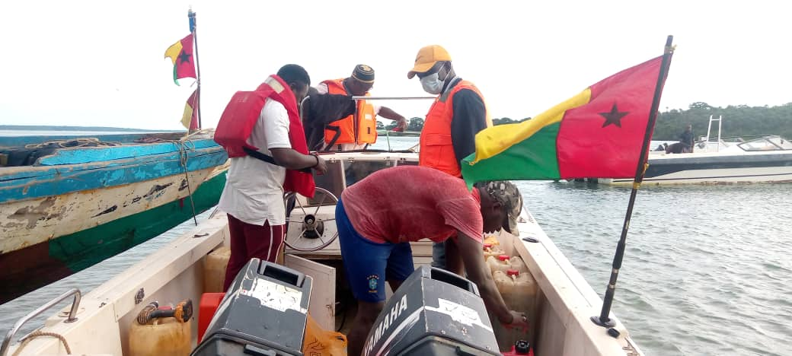
Muito Obrigado – Grato pela vossa Atenção

